Slide 1
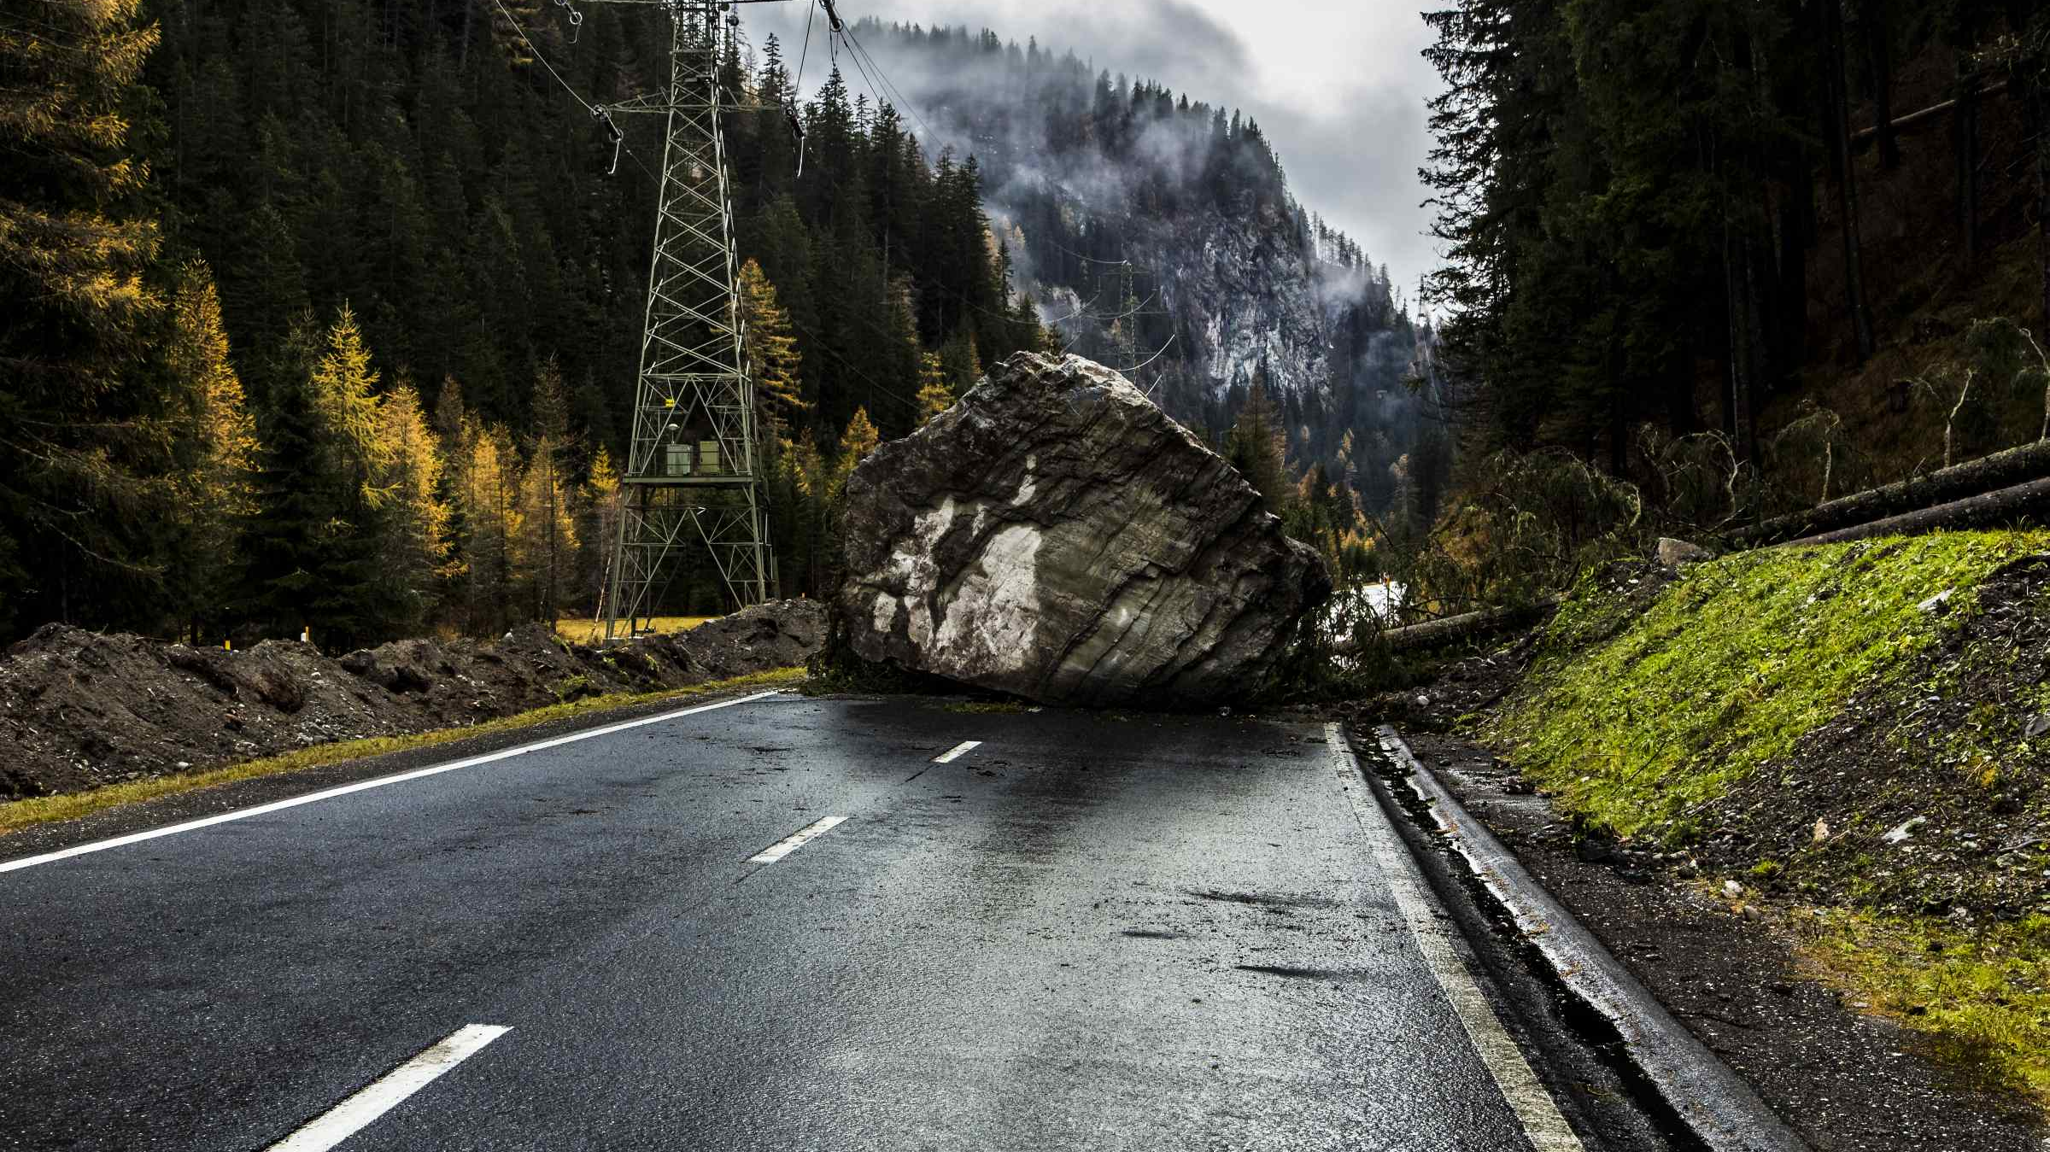
Steinschlag-risiko
Bleibt die Strasse offen?

Slide 2



Slide 3









https://graphicriver.net/item/125-flat-data-science-vector-icons/17826457

Slide 4
Vorgehen
GitHub
Python
Jupyter Notebook

Slide 5
Vorbereitung der Daten
Imputation von 0 Kg durch Median

Slide 6
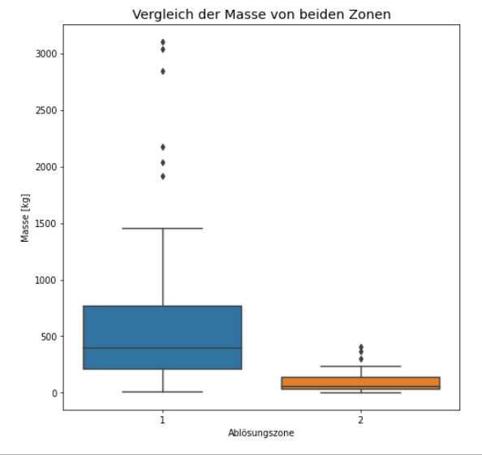
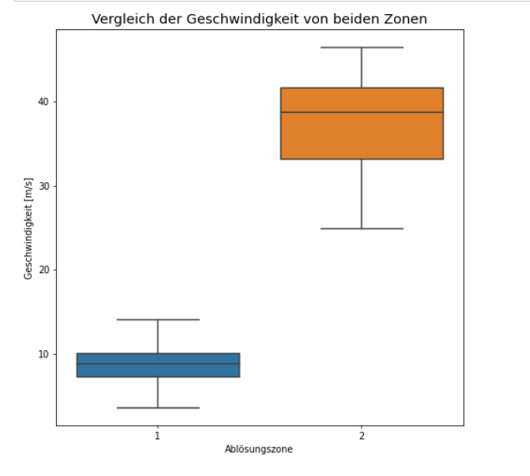
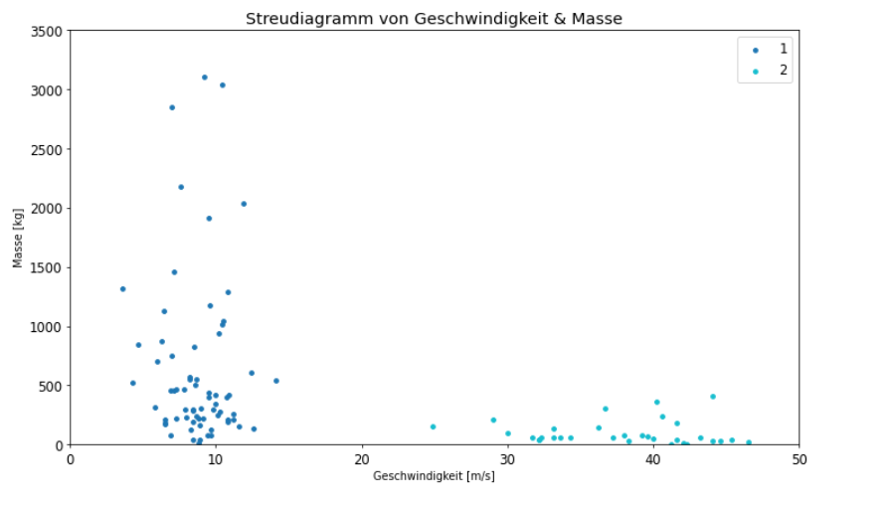
Explorative Datenanalyse

Slide 7
Berechnung der Zeitabstände
Anzahl Simulierte Jahre: 271692

Slide 8
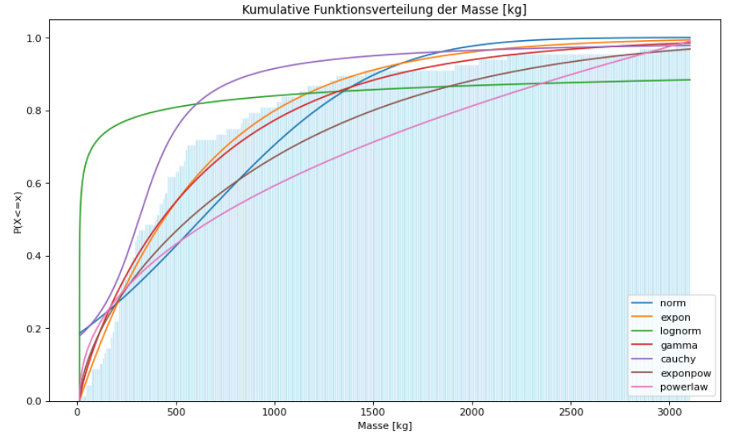
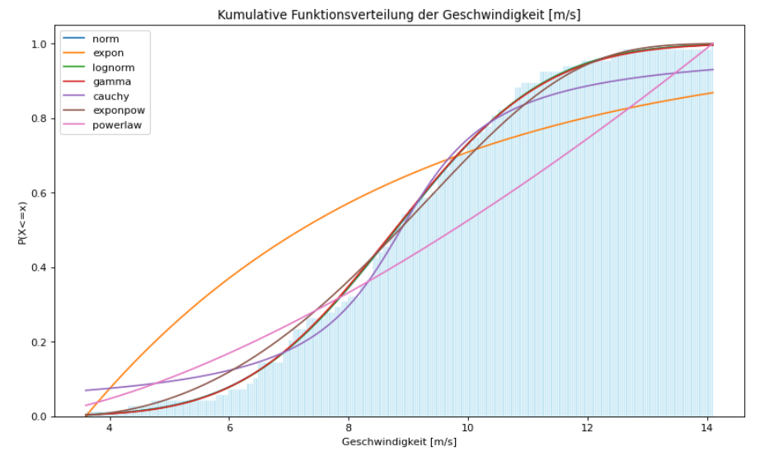
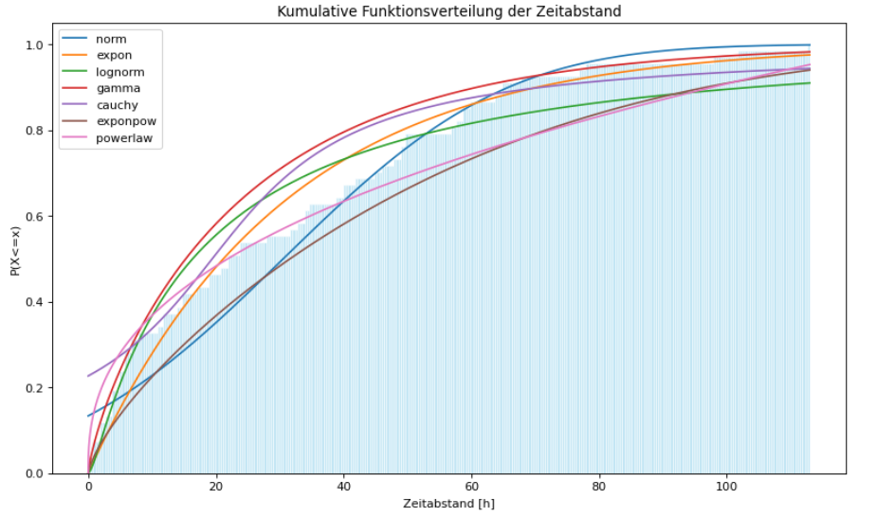
Kumulative Funktionsverteilung
Fitter & Scipy Bibliothek
Ablösungszone 1

Slide 9
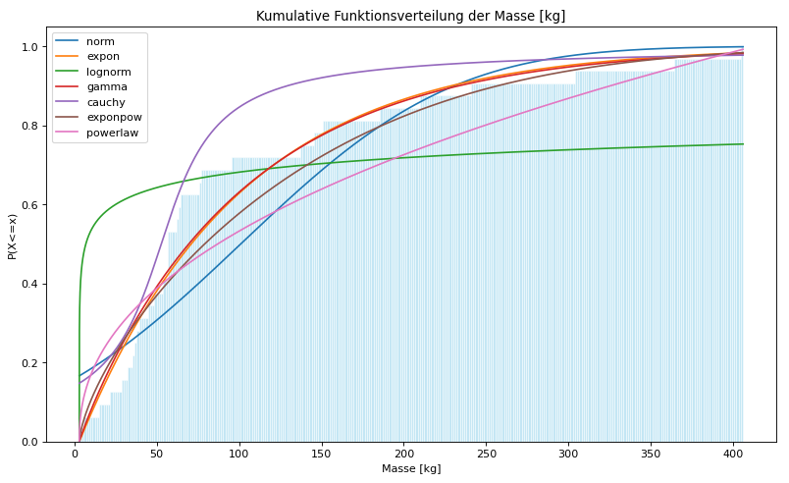
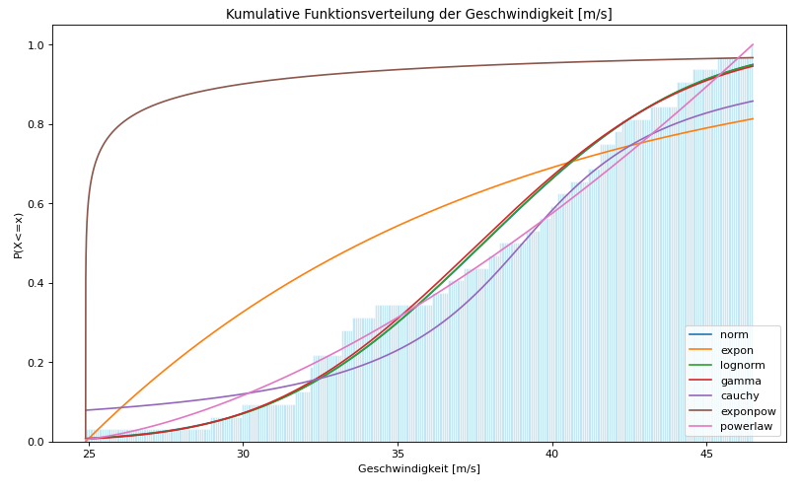
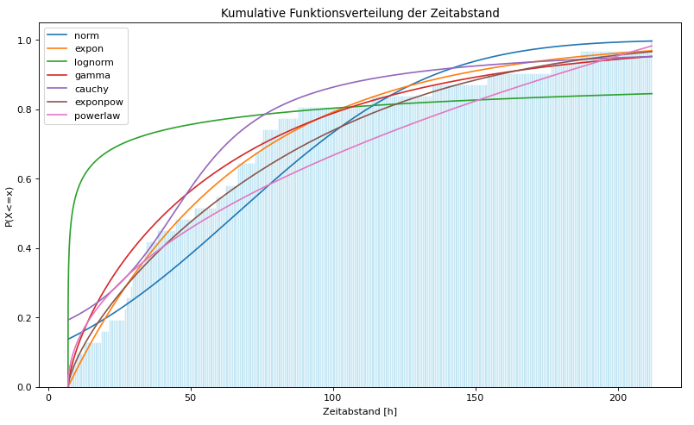
Kumulative Funktionsverteilung
Fitter & Scipy Bibliothek
Ablösungszone 2

Slide 10
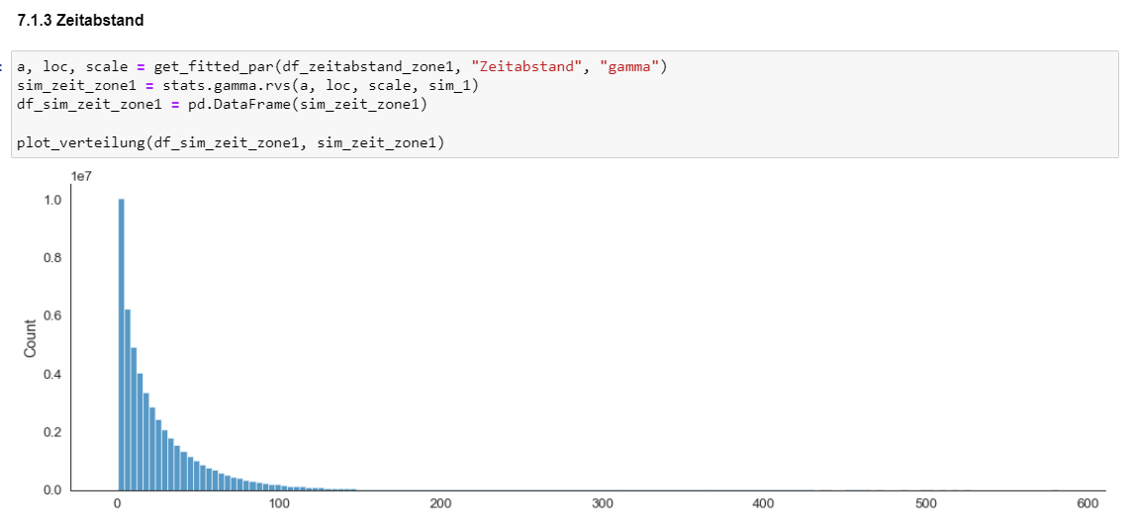
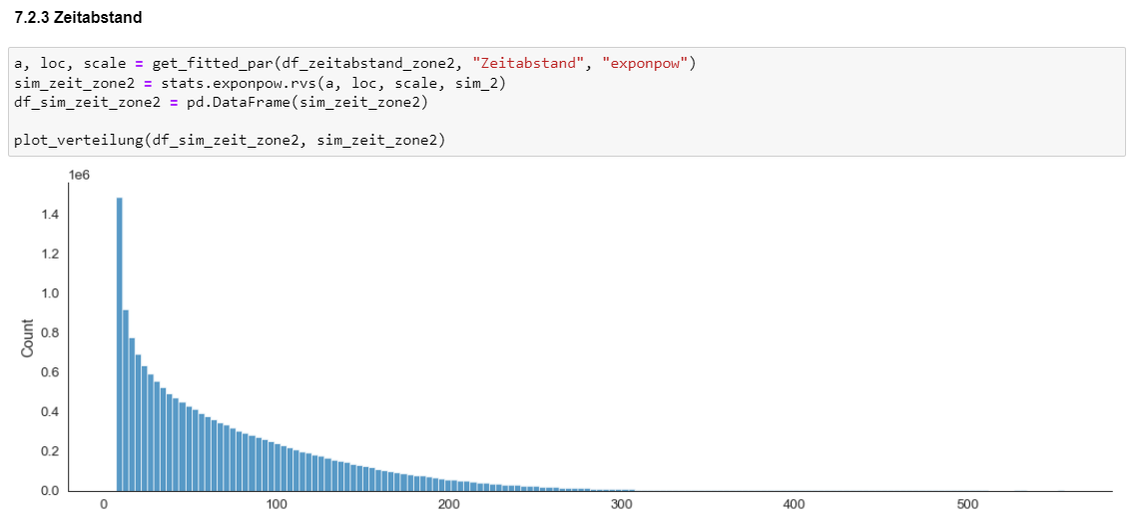
Monte Carlo Simulation
Unterschiedliche Zeitabstände von Zone 1 & 2

Slide 11
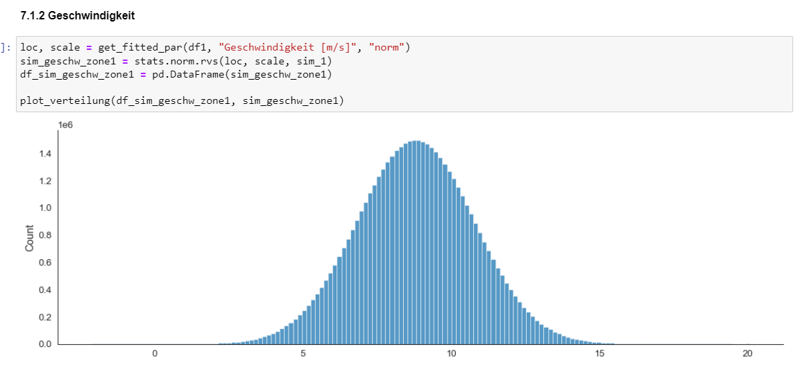
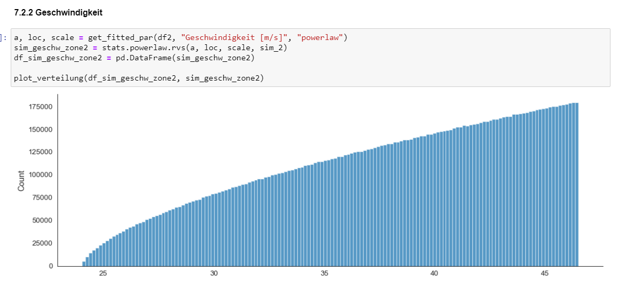
Monte Carlo Simulation
seaborn

Slide 12
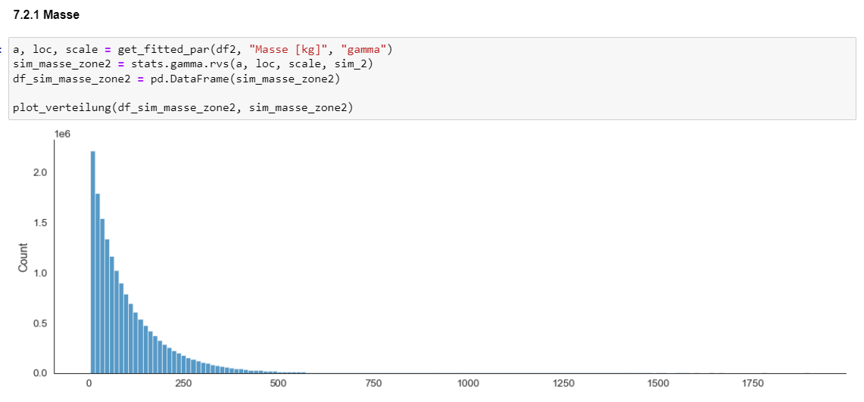
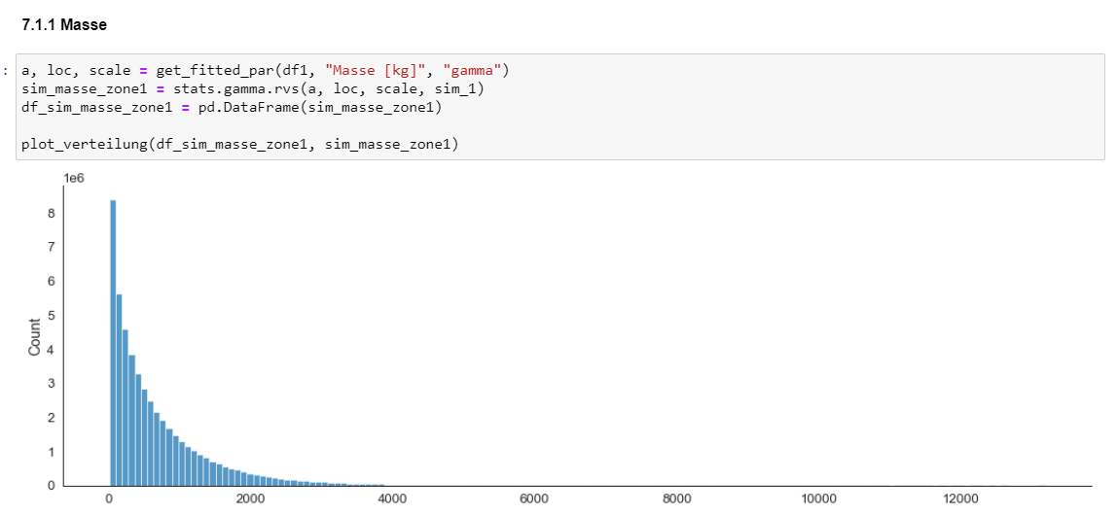
Monte Carlo Simulation
seaborn

Slide 13
Monte Carlo Simulation
Simulierte Dataframes zusammenführen

Slide 14
Sicherheitsnetz
3385 Durchbrüche

Slide 15
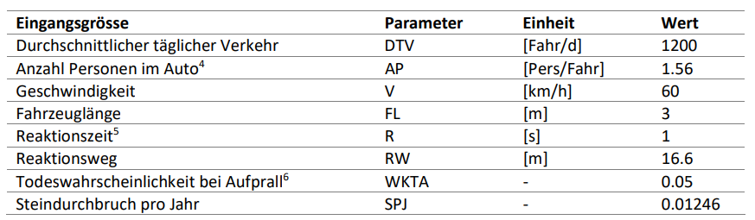
Verkehr
Direkter und Indirekter Treffer

Slide 16
Fazit
Todeswahrscheinlichkeit pro Jahr 0.000062087
1 Toter pro 16106 Jahren
Strasse bleibt offen

Slide 17

Steinschlag-risiko
Strasse bleibt offen!

